Slide 1
第四章 交流电路分析
4.1 交流信号的基本概念
4.2 正弦电路中的电阻、电感和电容
4.3 正弦稳态电路的分析
4.4 正弦稳态电路的功率
4.5 正弦交流电路中的谐振
4.7 三相交流电路

Slide 2
4.1 交流信号的基本概念
一、正弦量及其描述
随时间按正弦规律变化的电量(电压、电流）。
i
瞬时值表达式：
i(t)=I_{m}cos (ωt + ψ_{i})
_
+
u
i
T
波形：
ωt
0
ψ_{i}
f =1/T
周期T (period)和频率f (frequency) :
周期T ：重复变化一次所需的时间。
单位：s，秒
频率f ：每秒重复变化的次数。
单位：Hz，赫(兹)

Slide 3
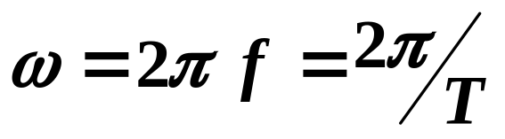
1、正弦量的三要素：
(1) 幅值 (amplitude) (振幅、 最大值)I_{m}：反映正弦量变化幅度的大小。
(2) 角频率(angular frequency) ω：每秒变化的角度(弧度)， 反映正弦量变化快慢。
单位： rad/s ，弧度/秒
(3) 初相位(initial phase angle) ψ ：反映了正弦量的计时起点。
i(t)=I_{m}cos (ωt +ψ_{i} )
( ωt +ψ_{i}) 表示正弦量随时间变化的进程,称之为相位角。
当t=0时，相位角(ωt+ψ_{i})= ψ_{i} ，
故称 ψ_{i}为初相位角，简称初相位。
i
T
ωt
0
ψ_{i}

Slide 4
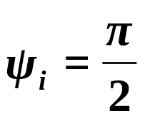
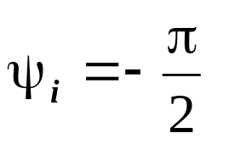
同一个正弦量，计时起点不同，初相位不同。
i(t)=I_{m}cos (ωt +ψ_{i} )
i
ωt
ψ_{i} =0
一般规定：|Ψ | ≤ π

Slide 5
2、同频率正弦量的相位差 (phase difference)
设 i₁(t)=I_{m}cos(ωt +ψ_{i1} ) ，u₂(t)=U_{m}cos(ωt + ψ_{u2} ) ,
则 相位差 即它们的相位角之差：
ϕ₁₂= (ωt + ψ_{i1}) – (ωt + ψ_{u2} ) = ψ_{i1}-ψ_{u2}
恰好等于初相位之差
i₁
ϕ₁₂> 0，称 i₁ 超前 u_{2．}
u₂
ω t
ψ_{i1}
ψ_{u2}
相位差也是在主值范围内取值： | ϕ | ≤ π
ϕ₁₂

Slide 6
u, i
u
i
ωt
0
ϕ = π/2; u 领先 i π/2.
同样可比较两个电压或两个电流的相位差。

Slide 7
u, i
特殊相位关系：
u
i
ϕ = 0， 同相
0
ω t
u, i
ϕ = ±π ，反相
u
ωt
0
i

Slide 8
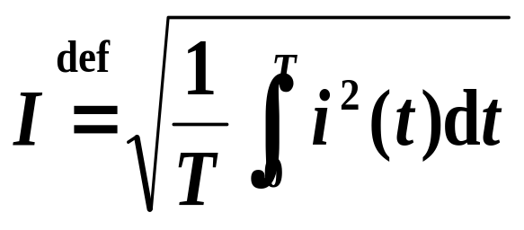
3．周期性电流、电压的有效值
周期性电流、电压的瞬时值随时间而变，为了衡量其大小工程上采用有效值来表示。
（1）. 周期电流、电压有效值(effective value)定义
电流有效值定义为：
瞬时值的平方在一个周期内积分的平均值再取平方根。
有效值也称均方根值(root-mean-square，简记为 rms。)
物理意义：周期性电流 i 流过电阻 R，在一周期T 内吸收的电能，等于一直流电流 I 流过R , 在时间T 内吸收的电能，则称电流 I 为周期性电流 i 的有效值。

Slide 9
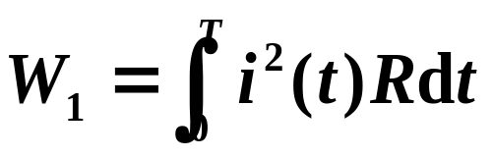
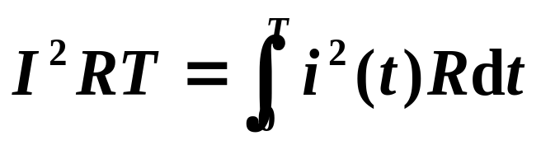
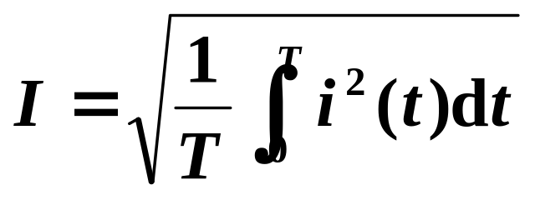
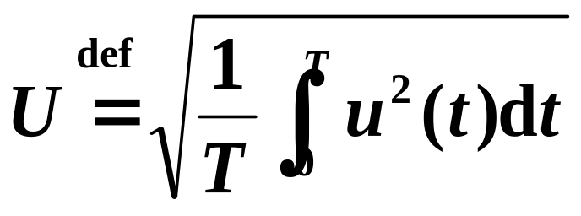
i(t)
R
I
R
W₂=I ²RT
同样，可定义电压有效值：

Slide 10
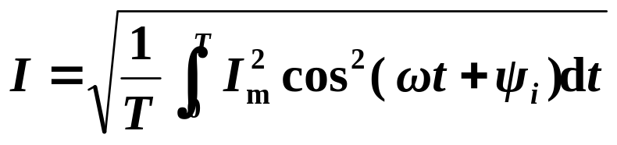
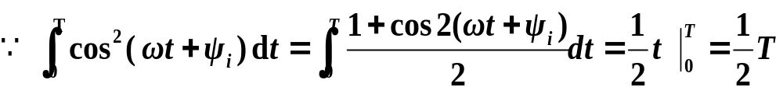
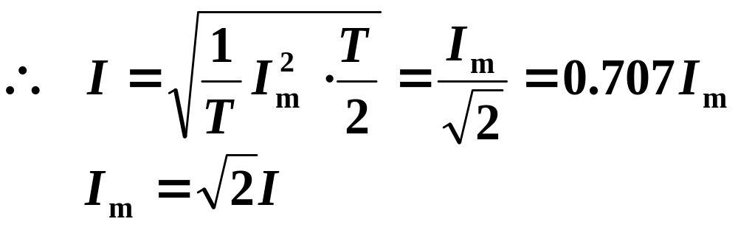
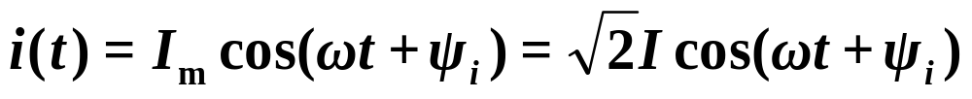
（2）. 正弦电流、电压的有效值
设 i(t)=I_{m}cos(ωt +ψ_{i})

Slide 11
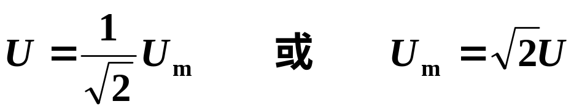

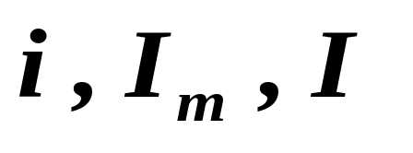
同理，可得正弦电压有效值与最大值的关系：
若一交流电压有效值为U=220V，则其最大值为U_{m}≈311V；
U=380V， U_{m} ≈537V。
工程上说的正弦电压、电流一般指有效值，如设备铭牌额定值、电网的电压等级等。但绝缘水平、耐压值指的是最大值。因此，在考虑电器设备的耐压水平时应按最大值考虑。
测量中，电磁式交流电压、电流表读数均为有效值。
*注意
区分电压、电流的瞬时值、最大值、有效值的符号

Slide 12
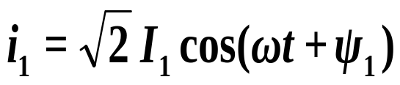
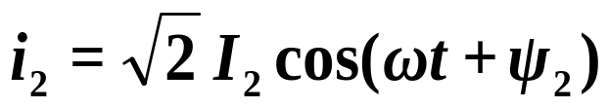
二、正弦量的相量表示
两个正弦量
u, i
i₁
i₂
i₁+i₂ →i₃
i₁
i₃
角频率：
有效值：
初相位：
ω
ω
ω
i₂
I₁
I₂
I₃
Ψ ₁
0
Ψ ₂
ω t
Ψ ₃
无论是波形图逐点相加，或用三角函数做都很繁。
因同频的正弦量相加仍得到同频的正弦量，所以，只要确定初相位和有效值(或最大值)就行了。于是想到复数，复数向量也包含一个模和一个幅角，因此，我们可以把正弦量与复数对应起来，以复数计算来代替正弦量的计算，使计算变得较简单。

Slide 13
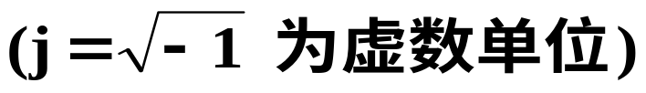
复习复数的知识
（一）、 复数F表示形式：
F=a+jb
+j
+j
F
F
b
b
|F|
θ
0
a
+1
0
a
+1
F=a+jb
F=|F|e^{jθ} =|F|∠θ

Slide 14
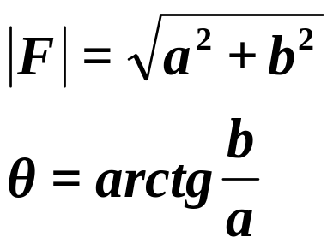
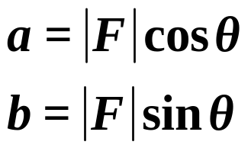
两种表示法的关系：
+j
F
F=a+jb
直角坐标表示
b
|F|
F=|F|e^{jθ} =|F| θ
极坐标表示
θ
0
a
+1
或
（二）、 复数运算
+j
1. 加减运算——直角坐标
F₂
若 F₁=a₁+jb₁， F₂=a₂+jb₂
F₁
则 F₁±F₂=(a₁±a₂)+j(b₁±b₂)
0
+1
加减法可用图解法。

Slide 15
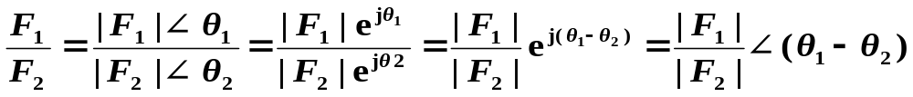
2. 乘除运算——极坐标
若 F₁=|F₁| θ₁ ，若F₂=|F₂| θ₂
则:
乘法：模相乘，角相加。
除法：模相除，角相减。

Slide 16



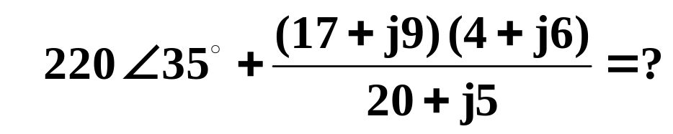
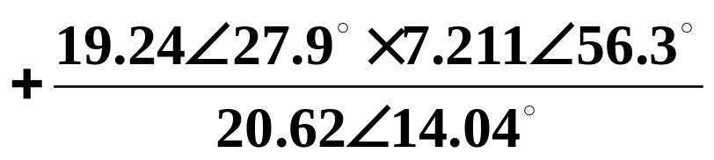

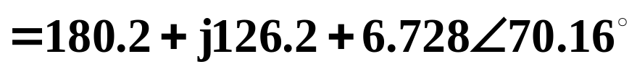
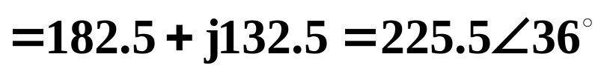
例1.
解:
例2.
解：上式

Slide 17


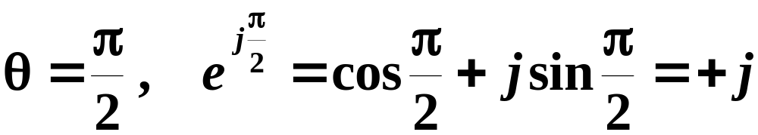
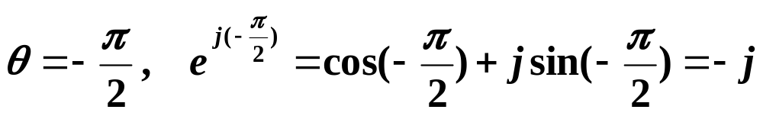


3. 旋转因子：
复数 e^{jθ} =cosθ +jsinθ =1∠θ
F•e^{jθ} 相当于F逆时针旋转一个角度θ，而模不变。
故把 e^{jθ} 称为旋转因子。
+j
几种不同θ值时的旋转因子：
0
+1
e^{jπ/2} =j , e^{-jπ/2} = -j, e^{jπ} = –1 故 +j, –j, -1 都可以看成旋转因子。

Slide 18
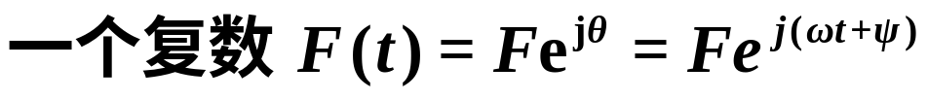
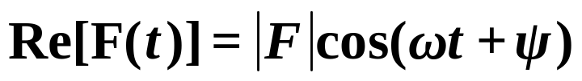
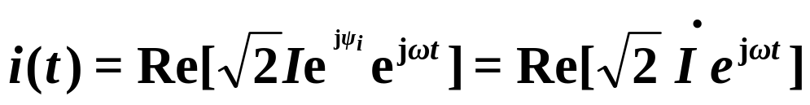
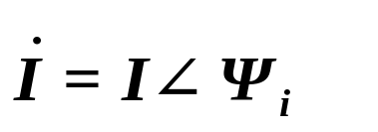
1. 正弦量的相量表示
若对F(t)取实部：
所以正弦量可以用一个复数描述,使任意一个正弦函数与该复数的实部一一对应.
复常数
称 为正弦量 i(t) 对应的相量。

Slide 19
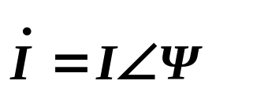
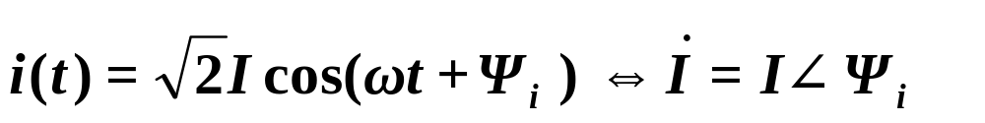
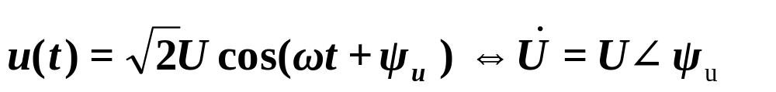
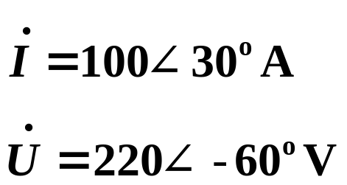
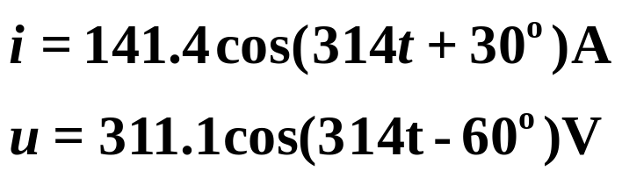
称 为正弦量 i(t) 对应的相量。
相量的模表示正弦量的有效值
相量的幅角表示正弦量的初相位
正弦量的相量表示:
加一个小圆点，同时将“向量”改用“相量”：
表示与普通的复数相区别，强调专用于表示电路中的正弦量。
正弦电压与相量的对应关系：
例1.
已知
解：
试用相量表示i, u .

Slide 20
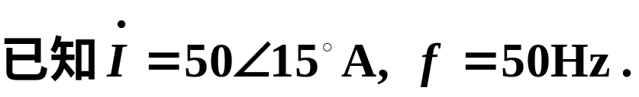
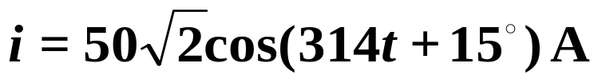

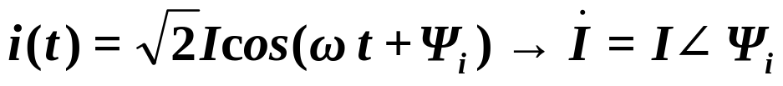

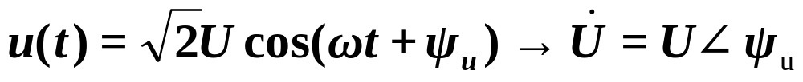
例2.
P169 4.1
试写出电流的瞬时值表达式。
解：
相量图(相量和复数一样可以在平面上用向量表示)：
ψ_{u}
ψ_{i}
0

Slide 21
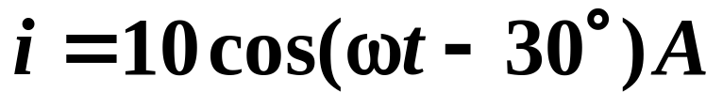
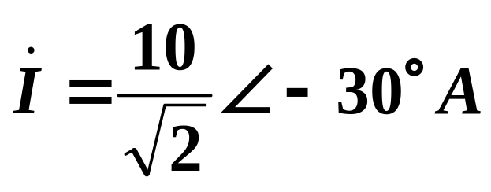

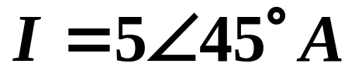
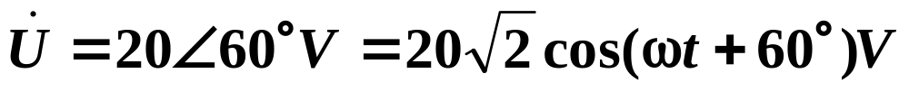
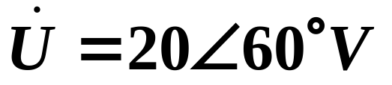
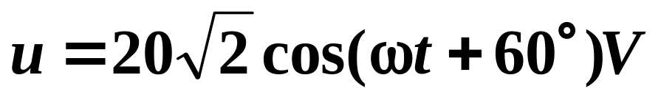
×
判断下式是否正确?
×

Slide 22
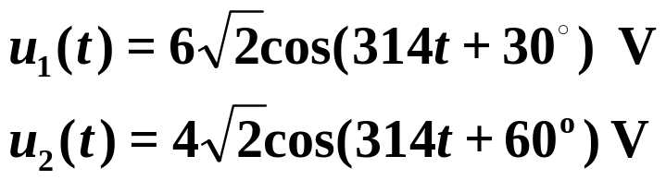
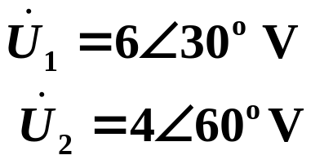










2. 相量运算
(1) 同频率正弦量相加减
例．
同频正弦量的加、减运算可借助相量图进行。相量图在正弦稳态分析中有重要作用，尤其适用于定性分析。
+j
+j
首尾相接
+1
+1

Slide 23
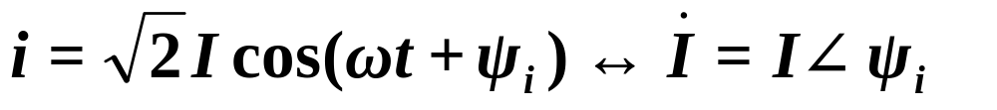
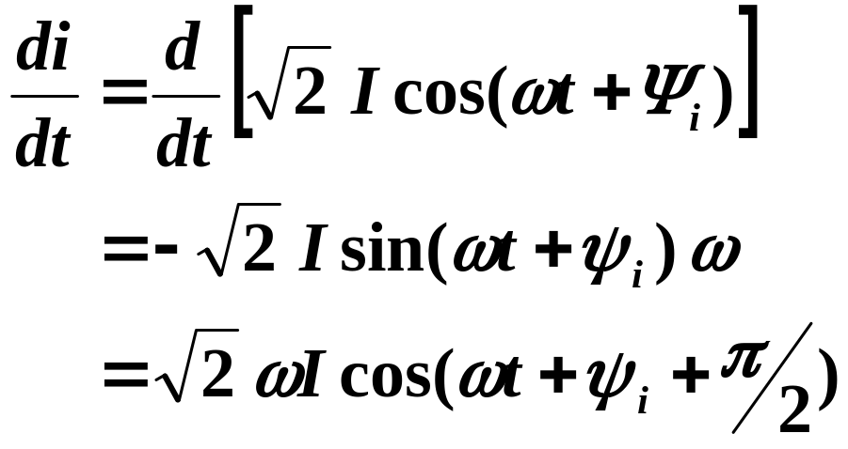
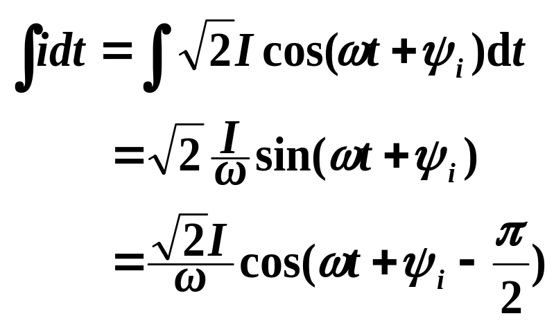



(2) . 正弦量的微分，积分运算
微分运算:
积分运算:

Slide 24







4.2 正弦电路中的电阻、电感和电容
1. 电阻
1）、时域形式：
i(t)
+
u_{R}(t)
R
-
UR
Ψu
2）、相量形式：
有效值关系：U_{R}=RI
相位关系：Ψ_{u}=Ψ_{i} (u,i同相)
+
R
-
3）、相量关系及相量图：
相量模型
u_{R}
i
Ψ_{u}=Ψ_{i}
0

Slide 25



2、电感
1）、时域形式：
i(t)
+
u_{L}(t)
L
-
2）、相量形式：
有效值关系： U= ωL I
相位关系：Ψ_{u}=Ψ_{i} +90°
(u 超前 i 90°)

Slide 26





3）、相量关系及相量图：
+
jωL
u_{L}
-
相量模型
Ψ_{i}
i
0
ω t
4）. 感抗:
0
X_{L}=ωL=2πfL，称为感抗，单位为Ω (欧姆)
感抗的物理意义：
(1) 表示限制电流的能力；U= X_{L} I=ωLI= 2πfLI
(2) 感抗和频率成正比；
X_{L}
ω

Slide 27









3、电容
1）、时域形式：
i_{C}(t)
+
u(t)
C
-
2）、相量形式：
有效值关系： I=ωCU
相位关系：Ψ_{i}=Ψ_{u}+90°
(i 超前 u 90°)
+
3、相量关系及相量图：
-
相量模型
Ψ_{u}
0

Slide 28

4）容抗：
令X_{C}= -1/ωC， 称为容抗，单位为 Ω(欧姆)
相量表达式:
频率和容抗成反比, ω→ 0， |X_{C}| → ∞ 直流开路(隔直)
ω→ ∞ ，|X_{C}| → 0 高频短路(旁路作用)
|X_{C}|
ω

Slide 29










判断下式是否正确?
P125 例4.2.1
×
×
√
√
√
√
×
×
√
√
√

Slide 30

4.3 正弦稳态电路的分析
一、基尔霍夫定律的相量形式
同频率的正弦量加减可以用对应的相量形式来进行计算。因此，在正弦电流电路中，KCL和KVL可用相应的相量形式表示：
上式表明：流入某一结点的所有正弦电流用相量表示时仍满足KCL；而任一回路所有支路正弦电压用相量表示时仍满足KVL。

Slide 31





二、阻抗和导纳
正弦激励下
+
无源
线性
网络
+
内含R、L、C及受控源
Z
-
-
|Z|
X
电阻
电抗
ϕ
R
单位：Ω
阻抗三角形
阻抗模
阻抗角

Slide 32





导纳Y
|Y|
电导
电纳
单位：S
B
ϕ′
对同一二端网络:
G
导纳三角形
R、L、C 元件的阻抗和导纳
（1）R：
（2）L：
（3）C：

Slide 33
正弦稳态电路的分析过程说明
线性电阻电路 → 代数方程 → 代数运算
正弦稳态电路→复系数代数方程→复数运算
以相量形式表示
直流电路部分所学的电路方程（回路电流方程、结点电压方程等）、电路定理（戴维宁定理、叠加定理）仍适用。
用相量法分析正弦稳态电路的步骤：
1、由电路的时域模型画出相量模型；
2、用电阻电路的各种分析方法求解相量模型 ，得到所求电流、电压的相量 ；
3、确定与相量对应的正弦电流、电压。

Slide 34








例1: 已知:
求:各支路电流。
i₂
R₁
R₁
i₁
i₃
C
+
R₂
+
R₂
u
Z₂
_
L
Z₁
_
解：画出电路的相量模型

Slide 35




R₁
+
R₂
Z₁
Z₂
_

Slide 36






P127 例4.3.1
瞬时值表达式为：

Slide 37











RLC并联电路
由KCL：
+
R
jω L
导纳表示的欧姆定律
-

Slide 38





阻抗和导纳的等效互换
º
º
R
Z
jX
Y
G
jB
º
º
一般情况 G≠1/R B≠1/X。若Z为感性，X>0，则B<0，即仍为感性。

